Slide 1
第05章 密碼學概論

Slide 2
第05章 密碼學概論
本章介紹密碼學相關背景知識，從古典密碼學到現代密碼演算法，並舉例說明加解密系統的作業流程，使讀者從範例中了解密碼系統設計原理；也舉例說明常見的密碼技術應用。
5.1. 簡介
5.2. 密碼演算法
5.3. 對稱式加密原理
5.4. 古典密碼演算法
5.5. 現代密碼演算法
5.6. 雜湊函數
5.7. 密碼技術應用

Slide 3
5.1 簡介
密碼學 ( cryptography ) 是一門研究資料加密和解密的科學。在古典密碼學使用單一的加密手法，如替換與重排，容易遭受暴力攻擊，電腦的發明更使這些方法極易被破解；現代密碼學採用較複雜的演算法，使用電腦為輔助計算工具，相對比較安全。
將明文處理轉換為密文的過程稱為『加密』 ( encryption )；而將密文轉換為明文的過程稱為『解密』 ( decryption )。
加密與解密可用簡單模型加以解釋，如圖 5-1，通過加密程式，『明文』 ( plaintext ) 和『金鑰』( key )進行加密運算變成『密文』 ( ciphertext )；反之，通過解密程式，『密文』 ( ciphertext ) 和『金鑰』( key )進行解密運算變成『明文』 ( plaintext )。

Slide 4
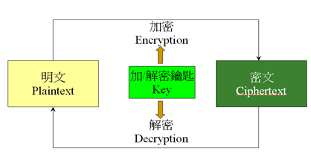
圖 5-1 加密解密模型

Slide 5
5.1 簡介
最早的加密應用，約在西元前400多年古希臘時期，當時就知道將皮革纏繞在圓柱型棍棒上 ( 圖 5-2 )，將明文符號書寫在纏繞的布條上，並將棍棒取出，皮革上的符號已被打亂順序而變成密文。
密碼學也常被用於戰場，例如西元前1世紀，著名的凱撒加密法 ( Caesar Cipher ) 被使用於高盧戰役中，這是一種簡單的單字母替換的密碼系統。
近代隨著技術的進步，在第二次世界大戰時，德國發明著名的加密機器──『謎』 ( Enigma ) 並使用於傳達作戰訊息，但到了戰爭後期被盟軍所破解。
1977年，美國國家標準局頒布了資料加密演算法的國家標準──『資料加密標準』( Data Encryption Standard；DES)，作為電腦系統和網路應用的加密標準。

Slide 6
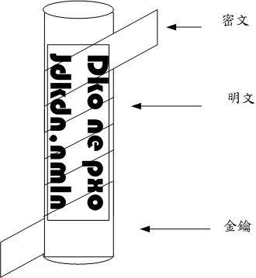
圖 5-2 最早的加密機制

Slide 7
5.1 簡介
DES資料加密標準，在全世界普遍使用了將近30年之後，基於安全性的考量，美國又公布了另一套標準──『新一代加密標準』 ( Advanced Encryption Standard；AES ) 以取代之。
在密碼學發展歷史中，1976年是一個重要里程碑，因為在這一年由美國學者 Diffie和 Hellman 兩人首先提出『非對稱金鑰演算法』( asymmetric-key algorithm ) 的觀念 ── 加密和解密使用不同的金鑰。
除加密之外，網路上更需要有身分驗證與資料驗證的服務，因此也發展出數位簽章 ( digital signature ) 技術。

Slide 8
5.2 密碼演算法
要開發加解密技術，要先設計加解密演算法 ── 加解密的方法與步驟。加解密演算法可分為兩大類： 『對稱金鑰演算法』 ( symmetric-key algorithm ) 與『非對稱金鑰演算法』 ( asymmetric-key algorithm ) ，如圖 5-3所示。非對稱金鑰演算法又稱為『公開金鑰演算法』 ( public-key algorithm )。
對稱金鑰演算法：加密與解密所使用相同的金鑰，稱為對稱金鑰演算法或單一金鑰演算法 ( single-key algorithm)，例如DES演算法 或 AES 演算法等為此種加密演算法。
公開金鑰演算法：加密與解密使用不同的金鑰，稱為公開金鑰演算法、或非對稱金鑰演算法、或雙金鑰演算法 ( two-key algorithm )。此種演算法使用前，需要產生兩組特殊字串做為金鑰 ── 分別為公開金鑰 ( public key ) 和私密金鑰 ( private key )。用公開金鑰加密之密文，可以使用私密金鑰解開，還原為原來的明文，此種加密演算法如RSA、ElGamal 或橢圓曲線密碼學 ( Elliptic Curve Cryptography；ECC ) 等。

Slide 9
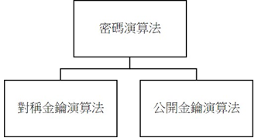
圖 5-3 密碼演算法分類

Slide 10
5.2 密碼演算法
使用公開金鑰演算法加密資料時 ( 如圖 5-4 )，資訊傳送者將明文與金鑰A用加密演算法將資料加密成為密文，此時的密文在形式上為亂碼，看起來像是無意義的資料。再將密文經由通訊通道傳送至資訊接收者。
資訊接收者將密文與金鑰 B經過解密演算法，將密文解密還原出明文。其中，金鑰A與金鑰B是不相同的兩把金鑰。

Slide 11
圖 5-4 公開金鑰演算法加密示意圖

Slide 12
5.3 對稱式加密原理
對稱式加密演算法的設計，利用混淆 ( confusion ) 與擴散 ( diffusion ) 的概念增加演算法複雜度，使演算法更安全、不易破解。混淆與擴散的基本概念：
混淆 ( confusion )：增加明文與金鑰之間計算的複雜度，使金鑰之內容均勻混入加密的訊息中，平均分布在密文訊息中。讓密文與加密金鑰間的關係變得複雜而難以用統計方法破解。
擴散 ( diffusion )：增加明文與金鑰之間計算的複雜度，降低明文與密文之相關性，由密文無法猜出明文內容。讓明文或金鑰中的一個位元能影響密文中越多位元越好，以破壞明文原有的統計特性。

Slide 13
加密基本元件
基於以上兩種概念，在實現對稱式加密演算法，增加明文與金鑰計算之複雜度，主要有兩種加密基本元件：
替換 ( substitution )：將明文中的字元替換為密文中的另一個字元，解密時，將密文替換回原來之明文字元。如在早期的秘密通訊，使用通訊密碼對照表，將明文的每個字母，在對照表中找到對應的字母替換之，再將密文傳送出去，即使密文被攔截，也無法簡易猜出原來之明文。此元件實現加密原理的混淆功能，將金鑰均勻混入密文資料中。
重排 ( transposition )：將明文字串，依一定之規則重新排列，所得到之密文字串與明文字串一樣長，但其字元之次序已經被打亂。此元件實現加密技術之擴散功能，提高計算的複雜度。

Slide 14
5.4 古典密碼演算法
密碼學之發展歷程，古典密碼學有悠久的歷史，從古代到電腦發明以前，因計算能力的限制，無法進行複雜的加解密運算，以單一字母或字元為基本運算單位。
現代密碼學的發展，由於電腦科技的輔助，資料處理快速，可以針對較大的資料區塊加密、使用較長的金鑰、或使用大數字運算，以增加複雜度，也提高安全性。

Slide 15
5.4.1 凱薩(Caesar)演算法
凱薩加密演算法非常單純，只是將明文每一個字母，依照字母順序向右位移3個位置 (如圖 5-5)。
如明文的『A』字元，由『A』的右邊移動三個字母，找出相對應之替換，就是字元『D』。每個明文字母，做法都一樣，例如：欲加密的明文為 [ CAESAR ]，則加密後的密文變成 [ FDHVDU ]。

Slide 16
圖 5-5 凱薩 ( Caesar ) 加密演算法

Slide 17
5.4.2 柵欄(Rail Fence)演算法
柵欄加密 ( rail fence ) 演算法改變字元排列的次序，是一種利用重排加密的例子。
假設我們利用如圖 5-6所定義的格式，將明文寫成9行之排列順序，且假設欲加密之明文為 [ RAIL FENCE ENCRYPTION AND DECRYPTION ] 字串。
首先，將明文字串依橫列的順序，由左向右書寫。然後，依照直行順序由上而下依序取出字串，則輸出的密文字串為 [ REIEA OCIENRLN Y CAPFRNTEYDINP OCTDN ]。柵欄加密演算法輸出字串與原來明文字串具有一樣的長度，但字母順序已經改變了。

Slide 18
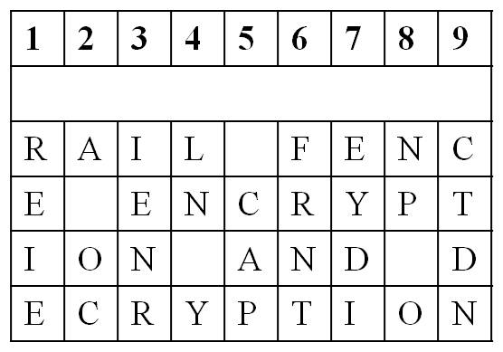
圖 5-6 柵欄加密演算法

Slide 19
5.5.1 DES 演算法
DES 加密資料區塊 ( data block ) 大小為 64 bits，即每一次加密的明文資料單位是一個區塊 ( 64 bits )，並產出 64 bits 的密文資料。金鑰長度也是 64 bits，但其中每個位元組的第 8 個位元是同位檢查位元 ( parity check )，用以偵錯；因此，實際有效位元是 56 bits。DES 經過16 回合的運算，完成加密或解密，每一個回合運算將明文與金鑰進行運算以達到混淆與擴散之目的。
如圖 5-7，3DES 是將明文資料使用三次DES 依序做：加密、解密、與加密，經過三次DES 運算，分別使用金鑰 1、金鑰 2、與金鑰 3。如圖 5-8，解密過程為反向程序，密文經過解密、加密、與解密，而使用金鑰分別為金鑰 3、金鑰 2 與金鑰 1。

Slide 20
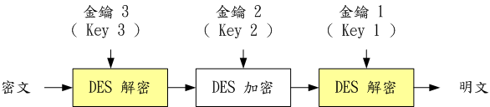
圖 5-7 3-DES 加密過程
圖 5-8 3DES 解密過程

Slide 21
3DES 加解密範例
例如圖 5-9，為 3DES 之加解密過程，資料的變化。假設3DES 使用的3個金鑰分別是：
Key 1 = 0123456789ABCDEF
Key 2 = 23456789ABCDEF01
Key 3 = 456789ABCDEF0123
假若明文為『fox jump』，並採用 ASCII 編碼。ASCII 編碼為 8 位元編碼 ( 16進制 )， 『f』相對ASCII編碼是『66』， 『o』相對ASCII編碼是『6F』， 依序編碼得到 『666F78206A756D70』。經過3DES 的運算後，最後得到密文為 『68D5C05DD9B6B900』。

Slide 22
圖 5-9 3DES 運算範例

Slide 23
5.5.2 AES 演算法
美國國家標準與技術研究院（ NIST ）於2001年發佈『新一代加密標準』 ( Advanced Encryption Standard；AES ) 之加密演算法，文件編號為FIPS PUB 197 標準，並在2002年正式實施，以取代 DES 或 3DES 演算法。
AES能將明文切割成每個區塊為128 bits的資料區塊，每個資料區塊以44矩陣來看待，矩陣的每個元素是 1 個 byte ( 8 bits )。 AES並支援128、192 與 256 bits三種不同的金鑰長度 ( key size )，以提高安全性。AES 的加解密包含十個以上的回合數 ( round number )，每個回合都包含四個主要基本單元，如圖 5-10 為 AES 加密資料處理流程：
Add Round Key： 區塊中的每一個位元都與子金鑰 ( subkey) 做XOR運算；而每個子金鑰由金鑰產生，增加系統混淆 ( confusion ) 程度。
SubBytes： 使用替換盒子 (substitution box；S-box )，將字元組用查表 ( table look-up ) 的方式把每個位元組替換成對應的密文位元組，也就是使用替換加密的原理。
Shift Rows： 將區塊中的每個橫列為單位，進行循環式移位 ( cyclic shift )，也就是利用重排加密的原理。
Mix Columns ：為了充分混合資料區塊中各個直行的關係，以增加資料擴散程度。

Slide 24
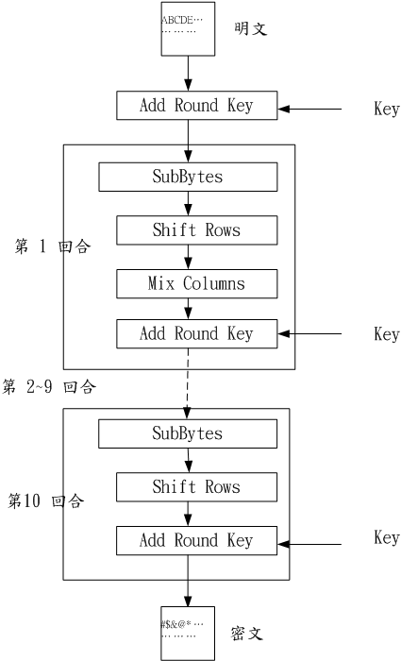
圖 5-10 AES加密流程

Slide 25
AES 加密範例
例如圖 5-11 AES 加密範例，假設原文 ( 明文 ) 資料為 128 位元，金鑰也是 128 位元，運算結果得到的密文也是 128 位元。
明文﹕『3243F6A8885A308D313198A2E0370734』。
金鑰：『2D7E151628AED2A6ABF7158809CF4F3C』。
經過 AES 運算所得到的密文為
密文：『3925841D02DC09FBDC118597196A0B32』。

Slide 26
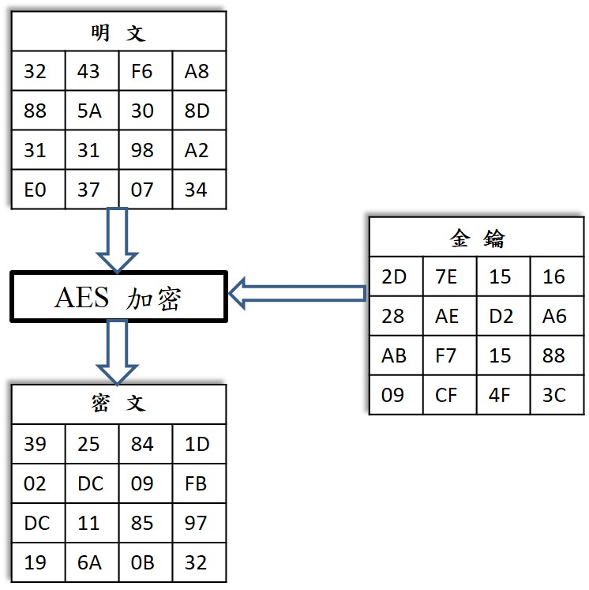
圖 5-11 AES加密範例

Slide 27
5.5.3 RSA 加密演算法
RSA 加密演算法，近年來已廣泛運用於網際網路與電子商務安全。在1977年由Rivest、 Shamir 與Adleman 三位學者共同提出RSA 加密演算法，取其姓氏之第一個字母，命名『RSA』。
RSA加密演算法是一種公開金鑰加密演算法，其安全度建立在將一個大整數分解為兩個質因數乘積的難題上 ── 質因數分解問題( factoring problem)。
質因數分解的問題，當數字小的時候非常容易，然而，要將一個大整數分解成兩個質因數的乘積，用最快速的電腦計算，也需要很長的時間。
RSA加密演算法主要包含 3 個操作程序：金鑰對產生 ( key pair generation )、訊息加密 ( encryption )、與訊息解密 ( decryption )。

Slide 28
金鑰對產生
假設 Alice 與 Bob 要進行秘密通訊，Ailce希望Bob傳給她的資料都經過加密，以防止資料內容外洩。 Alice 與 Bob 的通訊過程，若要使用 RSA 加密演算法，首先，執行金鑰對產生程序：
随意選取兩個大質數p和q，p不等於q，計算N=p*q。
選擇一個整数e為公開金鑰，e與(p-1)*(q-1)互質, 且e小於(p-1)*(q-1)。
計算私密金鑰 d， 使得 e* d (mod (p-1)(q-1)) = 1。 (註： mod 計算是取其餘數)
Alice 將 N 與 e 傳給 Bob，但Alice 要妥善地保存私密金鑰 d。
舉個簡單例子： 如圖 5-12。Alice 選取兩質數 p = 5 和 q = 7，則得到 N = 7*5 = 35，選取e=5 作為公開金鑰，並計算私密金鑰 d ：
e*d mod (p-1)(q-1)
= 5 * 29
= 145 (mod (5-1)(7-1))
= 145 mod 24
= 1
所以，私密金鑰 d = 29。
Alice 將 35 和 5 傳給 Bob；並且妥善保管d = 29。

Slide 29
訊息加密
訊息加密 ( encryption )
當Bob 要傳資料 m 給 Alice時，Bob 可以利用Alice的公開金鑰 e 來加密訊息，將資料 m 以下列公式加密：
c= m^{e} ( mod N )
c 為加密後之密文，Bob 可以將密文 c 送給Alice。
例如，Bob要傳送的訊息 m = 33加密之後：
c=m^{e} mod N
= 33⁵ mod 35
= 39135393 mod 35
= 3
將密文 c = 3，傳送給 Alice。

Slide 30
訊息解密
訊息解密 ( decryption )
Alice 接收密文 c 之後，使用自己的私密金鑰 d 來解密，解密公式如下：
m= c^{d} ( mod N )
m 為 Bob 要傳送給 Alice 的明文資料。
例如，Alice 接收訊息解密 c = 3
m =c^{d} mod N
= 3²⁹ mod 35
= 68630377364883 mod 35
= 33
Alice 解出訊息為 33，確實等於 Bob 要傳送給 Alice 之資料。

Slide 31
圖 5-12 RSA 加解密簡易範例

Slide 32
5.5.4 DSA簽章演算法
在前面 5.1 節曾經提過美國數位簽章標準採用的數位簽章演算法 ( DSA )。數位簽章演算法 ( DSA ) 是一種ElGamal簽章演算法的變形，其安全度植基於整數有限體的離散對數難題 ( discrete logarithm problem )。使用時所選取的質數 ( prime number ) 必須夠大，如果選擇不當易遭受偽造攻擊。
數位簽章演算法 ( DSA ) 的使用，包含三個部分：金鑰對產生 ( key pair generation )、簽章 ( signing )、驗章 ( verification )。
首先介紹一些參數如下：決定一個固定為160位元的質數q及512位元到1024位元的質數p，再找一個生成數 ( generator ) g； g = h^{((p-1)/q)} mod p，h满足h < p – 1， h^{((p-1)/q)} mod p > 1；H為雜湊函數，M為待簽章的訊息。

Slide 33
金鑰對產生
金鑰對產生 ( key pair generation )：
產生亂數 x 作為私密金鑰，1≦ x ≦q-1
計算公開金鑰 y = g^{x} mod p

Slide 34
簽章
簽章 ( signing )：
產生亂數 k，1≦ k ≦q-1
計算 r = (g^{k} mod p) mod q
如果 r = 0 回到步驟1
計算 s = k⁻¹ (H(M) + xr) mod q
( r, s) 即是訊息M的簽章

Slide 35
驗章
驗章 ( verification )：
檢查 r、s 是否符合： 1≦ r ≦q-1；1≦ s ≦q-1
計算w = s⁻¹ mod q
計算 u₁= H(M)w mod q；u₂ = r w mod q
計算 v = (g^{u1}y^{u2} mod p) mod q
判斷是否 v = r ；若相等，則驗章成功。

Slide 36
5.6 雜湊函數
密碼雜湊函數 ( cryptographic hash functions ) 或稱為單向雜湊函數 ( one-way hash functions )，簡稱為雜湊函數 ( hash functions )，是密碼學的另一個重要的基本元件。
雜湊函數可以將一個任意長度的資料，計算出一小段的特徵值 ── 稱為訊息摘要，作為原資料的標識，以驗證該資料的完整性。
如圖5-13，不同長度之訊息，經過雜湊函數的運算後，皆會得到相同長度的訊息摘要 ( message digest ) ── 或稱為訊息指紋 ( message fingerprint )。在應用上，雜湊函數可用來驗證文件的完整性。

Slide 37
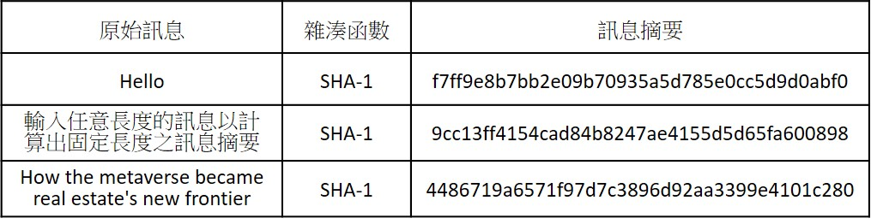
圖 5-13 SHA-1 雜湊函數

Slide 38
雜湊演算法安全性
美國國家標準技術局認證之雜湊函數有 SHA-1 和 SHA-2雜湊演算法。SHA-2 是一個雜湊函數家族，包含 SHA-224、 SHA-256、 SHA-384 和 SHA-512等演算法。這些演算法之所以稱為「安全的」是基於以下兩點：
從理論上，由訊息摘要反推原輸入訊息是很困難的。
從理論上，要找到兩組不同的訊息使之對應到相同的訊息摘要是很困難的。

Slide 39
5.7 密碼技術應用
密碼技術的應用層次，可以分為 (圖 5-14)：
  最底層是數學運算方法，由於密碼技術需要大量與快速的數學運算，因此數學計算基礎非常重要。
  往上一層是加密演算法，是計算加解密的核心。
  再上一層是標準格式，因密碼運算的結果與功能，需要有利於互相交換訊息，若格式不相容，則無法廣泛交換訊息，例如，由RSA 公司制定一系列公開金鑰密碼標準稱為 PKCS # 1 ~ PKCS # 15，做為資料交換標準格式。
  最上層為應用系統，例如：安全套接層 ( Secure Socket Layer；SSL ) 是廣泛應用於網頁加密的安全傳輸協定，我們使用安全網頁協定 HTTPS，其底層即為 SSL 加密機制。

Slide 40
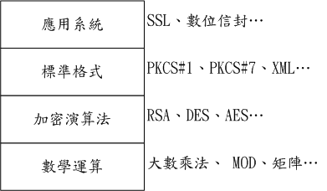
圖 5-14 密碼技術應用層次

Slide 41
5.7.1 雜湊函數保護密碼檔
電腦作業系統的權限管理常使用用戶的帳號 ( user name ) 與密碼 ( password ) 之組合，以便驗證登入系統的使用者身分。
但計算機管理系統如果保存每一個用戶的帳號與密碼在檔案中，如圖5-15所示，作為登入系統的密碼比對依據，這樣是相當危險的，因為會被系統管理人員或其他人窺視密碼，甚至冒用合法用戶的帳號與密碼。

Slide 42
使用者 | 密碼
John | John871635
Lily | Cd04d73sasDw243
圖 5-15 儲存密碼檔案

Slide 43
5.7.1 雜湊函數保護密碼檔
使用密碼技術及雜湊函數，可以解決此問題；即是所謂的加鹽雜湊法( salted hash method )。採用這種方法，即使儲存密碼的檔案被窺視，非法者也無法冒用帳號與密碼。
如圖 5-16架構，建立使用者帳號時，將使用者的 User Name 寫入檔案，再寫入建立帳號時之參數 (如建立帳號、日期等資料 ) ，並採用雜湊函數計算參數、與密碼等資料的『密碼訊息摘要』，儲存於檔案中。
使用者登入時，系統分別比對User Name 以及其對應的『密碼訊息摘要』，若兩者比對皆符合，則登入成功；否則，登入失敗。即使此檔案被窺視或竊取，單從密碼訊息摘要，並無法猜出正確的密碼，因此無法冒名登入系統。

Slide 44
圖 5-16 採用雜湊函數保護密碼檔案的架構

Slide 45
5.7.2 數位簽章
數位簽章 ( digital signature ) 已經廣泛被應用於電腦網路以及電子商務，作為訊息完整性驗證的工具。如圖 5-17，數位簽章的計算，首先，送訊者將訊息內容使用湊雜函數計算出其訊息摘要。
接著，使用其私密金鑰 ( private key ) 將此訊息摘要進行簽章 ( 簽章在實務應用是使用私密金鑰對訊息摘要加密 )，即得到此訊息的數位簽章 ( digital signature ) ── 簽章值。送訊者，再將此簽章值與訊息本文一起傳送給收訊者。 ( 註：此時，此簽章值僅能使用送訊者的公開金鑰 ( public key ) 才可驗章 )。
當收訊者收到簽章值與訊息本文之後，利用送訊者的公開金鑰即可以將簽章值解開 (解簽章)，還原得到『舊的訊息摘要』。
另一方面，收訊者也同時利用雜湊函數對訊息本文計算出『新的訊息摘要』。接著，收訊者把新的訊息摘將與舊的訊息摘要進行比對，若兩者相同，則驗章成功；代表訊息未遭受竄改，具有完整性。

Slide 46
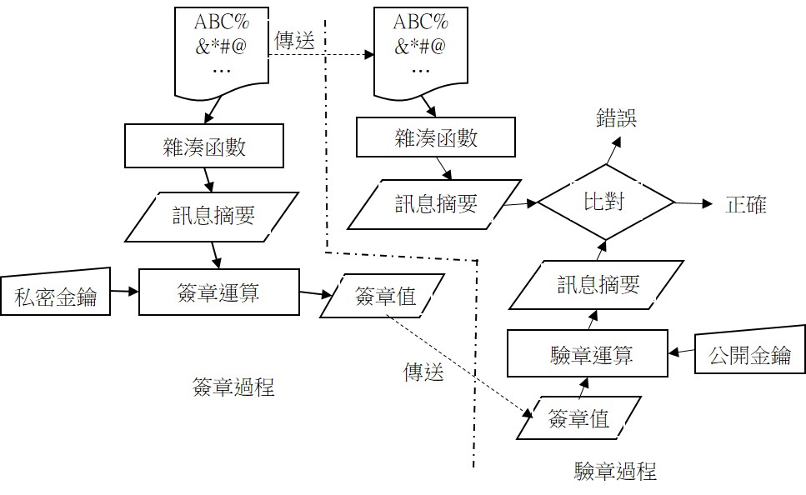
圖 5-17 簽章與驗章流程示意圖

Slide 47
5.7.3 數位信封
數位信封 ( digital envelop ) 的概念就是結合此兩種演算法的優點。數位信封是指利用密碼學方法，使用收訊人的公開金鑰對某些機密資料做加密，收訊人收到後再使用自己的私密金鑰解密而讀取該機密資料。除非擁有正確的私密金鑰，其他人即使取得該密文也無法解密，就如同將資料以信封封裝好，只有收訊人才能拆開信封。
首先，產生一把對稱演算法之對稱式機密金鑰 ( secret key )，利用對稱式演算法加密速度較快的優點，來對訊息本文加密。再將此一把對稱式機密金鑰，利用公開金鑰加密技術來加密 ── 得到『加密值』，( 註：如同製作了一個數位信封 )。再將加密過的訊息本文與加密值一起傳送，( 註：如同兩者都一起放入數位信封內)，如此可以提高訊息本文加密處理的效率 (圖 5-18)。
當收訊者收到數位信封之後，拆開來分成兩個部分解密：先用自己的私密金鑰解開加密值得到了機密金鑰，接著，再使用此機密金鑰，去解開被加密的文件 ( 圖 5-19 )。

Slide 48
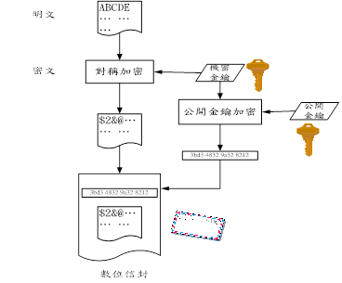
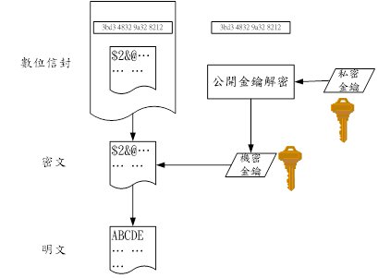
圖 5-18 數位信封之應用(加密流程)
圖 5-19數位信封之應用(解密流程)

Slide 49
5.7.4 數位憑證
數位憑證 ( digital certificate )，用來辨識使用者的身分，數位憑證內含有憑證持有者的公開金鑰。憑證持有者另外擁有相對的私密金鑰，而私密金鑰以密碼保護。
數位憑證是一份編碼檔案，在個人電腦上檢視如圖 5-20所示，這些資訊是可以公開的，紀錄持有者的公開金鑰對，一般公告於公正第三者 ── 憑證機構 ( Certification Authority；CA )。
網路上其他人若要傳送資料或檔案給憑證持有人，可以使用其憑證內之公開金鑰，使用數位信封的技術，將檔案製成數位信封，然後傳送給收訊者。若非憑証持有人，無法解開數位信封。因此，可以達到資料或檔案機密傳送的目的。
與憑證內公開金鑰相對應的私密金鑰，可以儲存為檔案或儲存在IC 卡中，圖5-21，為自然人憑證 IC 卡，內含有持卡人的私密金鑰，並以密碼保護之。

Slide 50
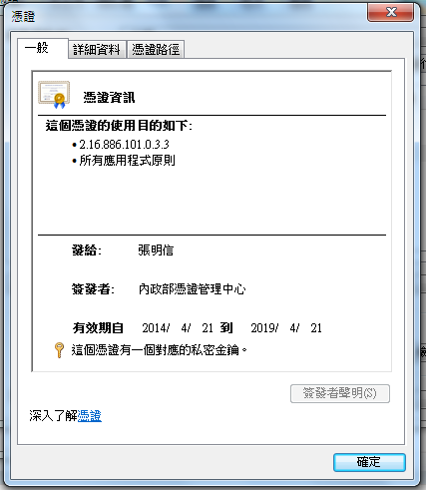

圖 5-21 自然人憑證 IC 卡
圖 5-20 憑證資訊瀏覽

Slide 51
表 5-1憑證內容
欄位名稱 | 說明
Version | 憑證格式的版本 v3(2)
SerialNumber | 憑證序號
Signature | 簽章演算法之AlgorithmIdentifier
Issuer | 憑證簽發者（CA）的名稱
Validity | 憑證的有效期限（起始和終止）
Subject | 憑證主體（發證對象）的名稱
SubjectPublicKeyInfo | 憑證主體的公鑰資訊
IssuerUniqueIdentifier | 此欄位依PKIX規定不使用
SubjectUniqueIdentifier | 此欄位依PKIX規定不使用
Extensions | X.509 v3擴充欄位

Slide 52
5.7.5 網頁加密傳輸
一般網頁伺服器與瀏覽器之間的溝通為明文傳輸，目前網頁瀏覽應用於電子商務已經非常盛行。傳輸資訊中，若包含有機密或敏感性資訊，如身分証號碼、信用卡號碼等資訊，網頁傳輸需要加密，以確保在伺服器與瀏覽器之間傳輸過程的安全。
為了保護傳輸資料的私密性與完整性，採用安全套接層 ( Secure Socket Layer；SSL )或傳輸層安全 ( Transport Layer Security；TLS) 做為安全通訊協定的標準。
網際網路的傳輸採用TCP/IP協定組，除了最底層的實體層之外，主要分為四層架構 ── 應用層 ( Application Layer )、傳輸層 ( Transport Layer )、網路層 ( Network Layer )、與資料鏈結層 ( Data Link Layer )。SSL 加密是建置在傳輸層之上、應用層之下，如圖5-22所示。
在 SSL/TLS 被啟動時，傳送的訊息將受加密的保護，使用的協定是 HTTPS協定，同時，在網頁的網址列，會出現綠色上鎖的圖樣，如圖 5-23所示。

Slide 53
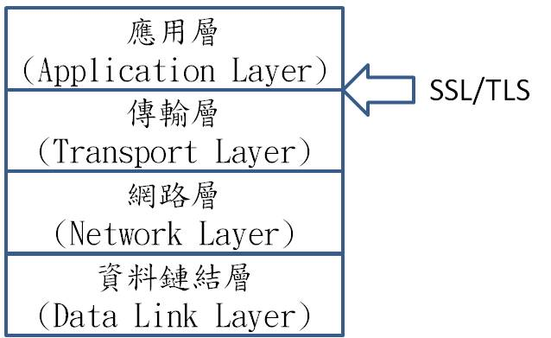
圖 5-22 網際網路階層與 SSL/TLS 關係

Slide 54

圖 5-23 SSL/TLS 啟動時，瀏覽器右下方顯示上鎖圖樣

Slide 55
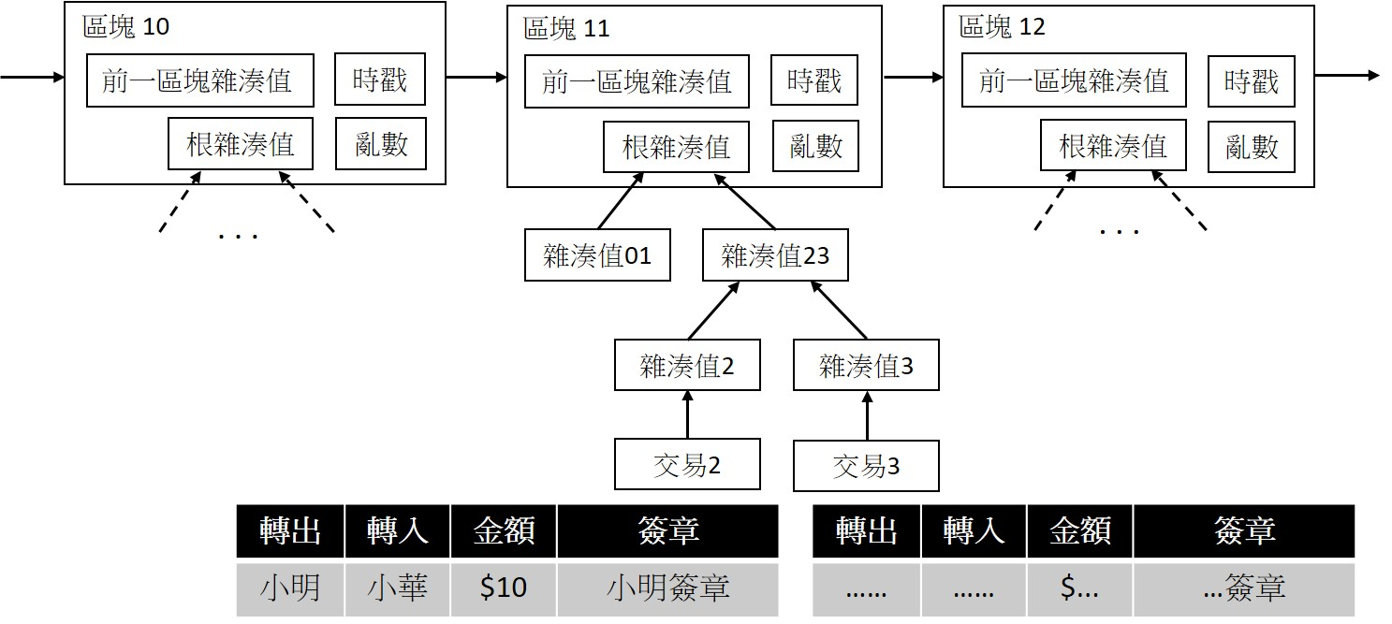
5.7.6 區塊鏈
圖 5-24 區塊鏈示意圖

